Slide 1
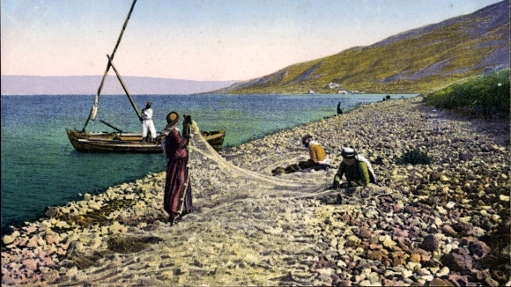

Simon „Petrus“
Teil 1
Der Ruf zur Ausfahrt

Slide 2
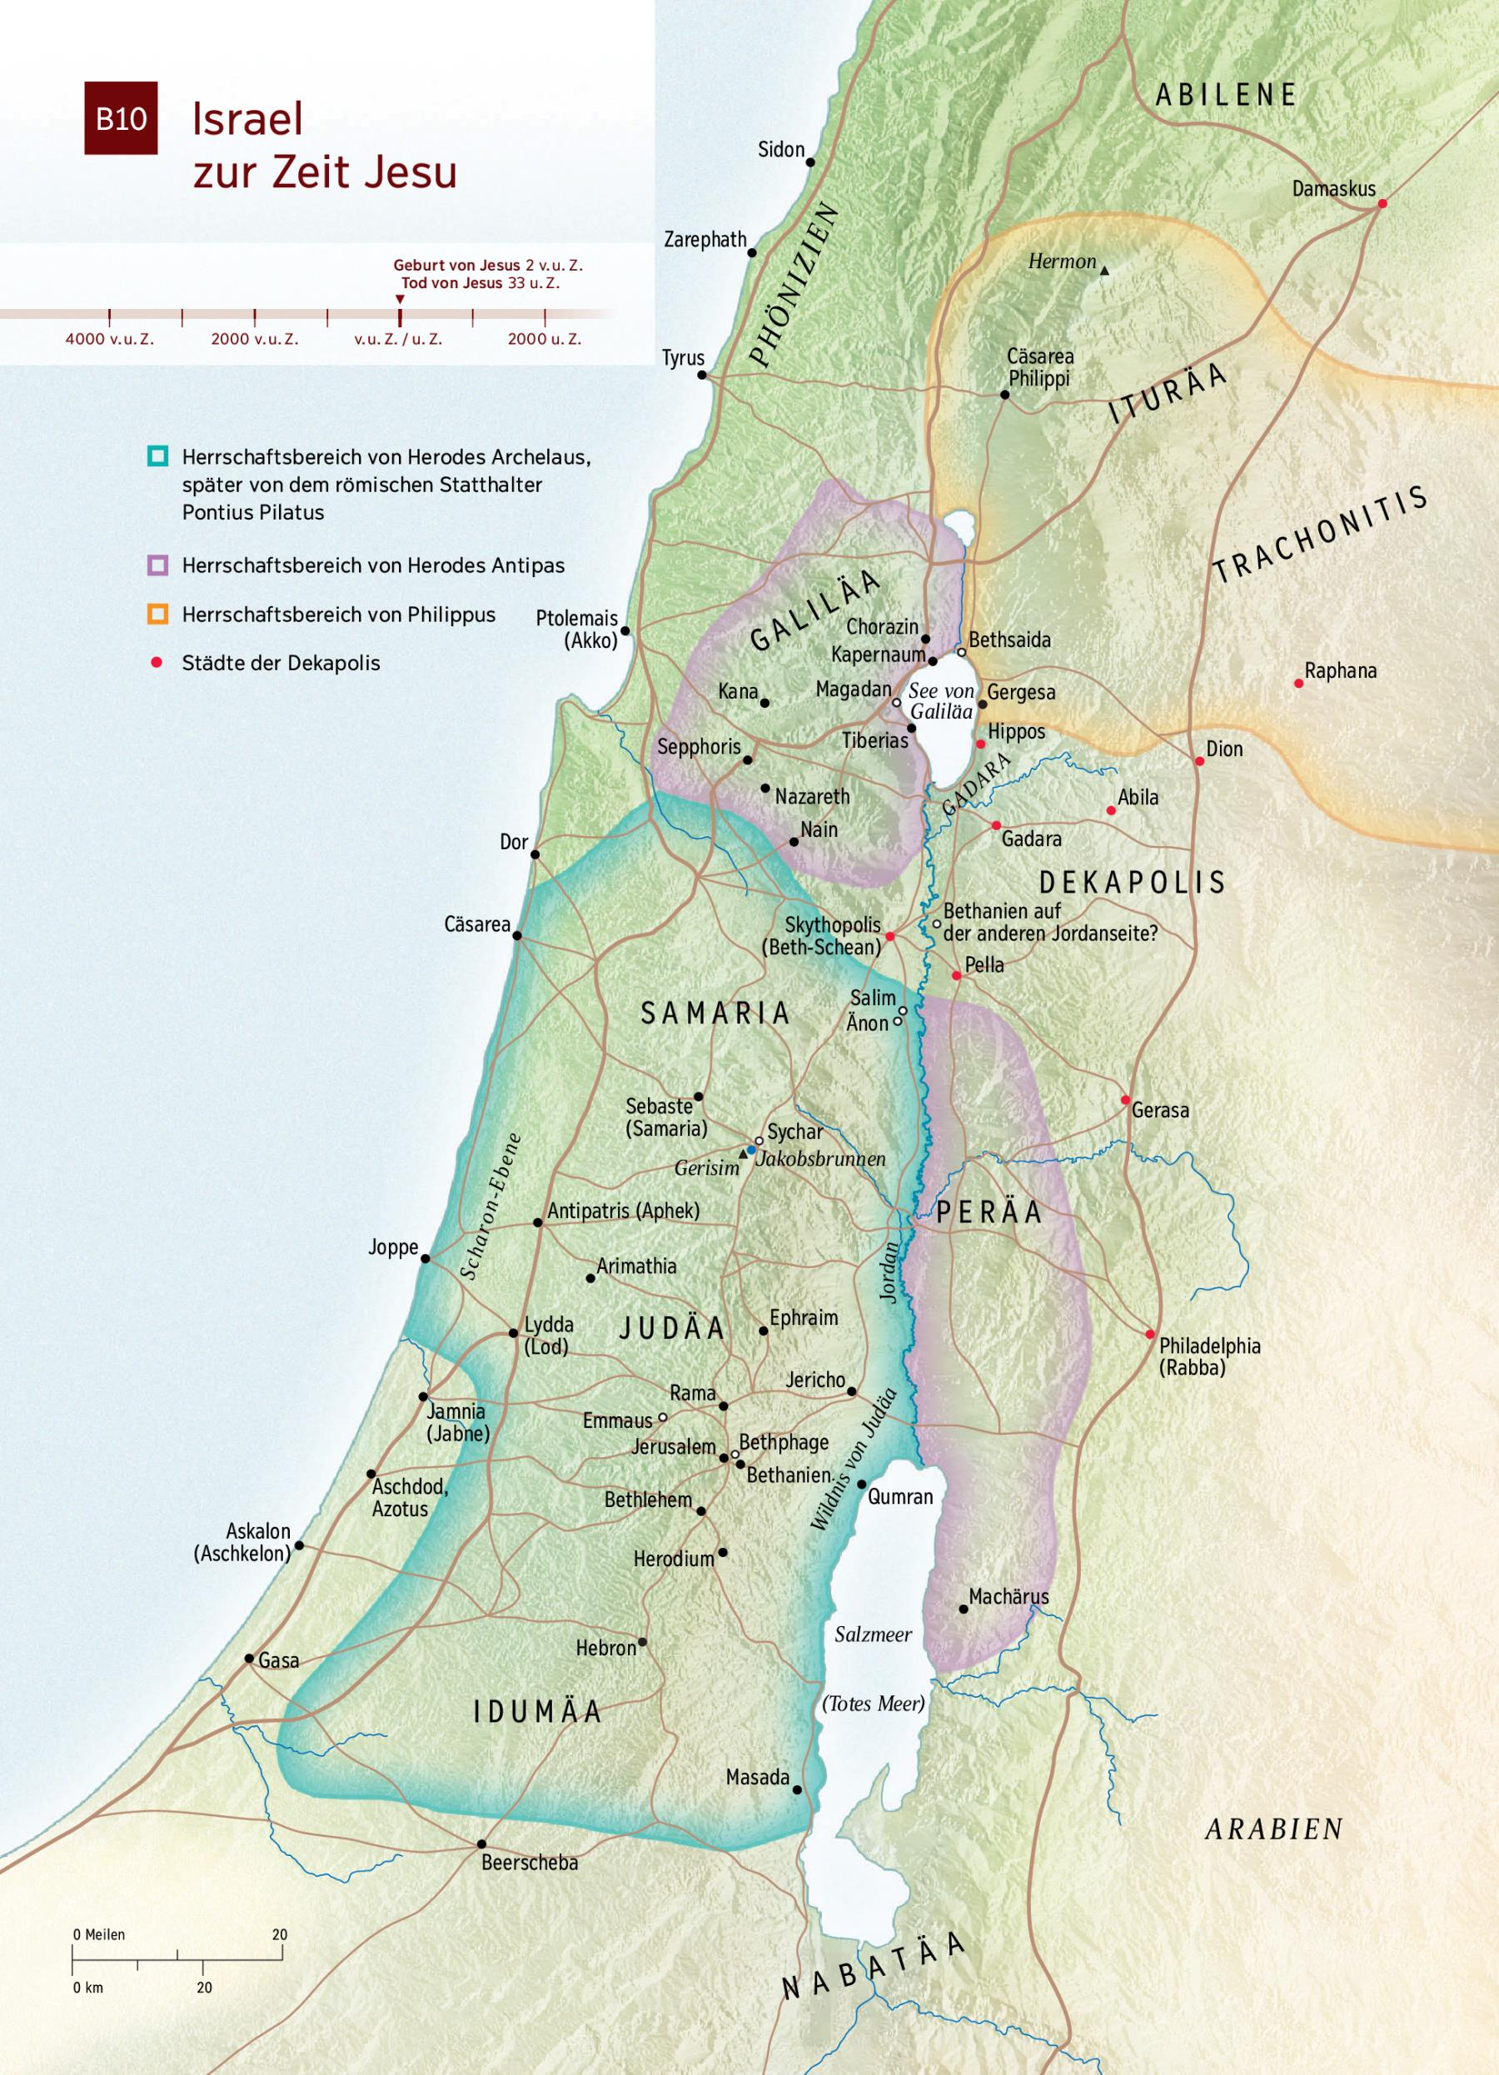
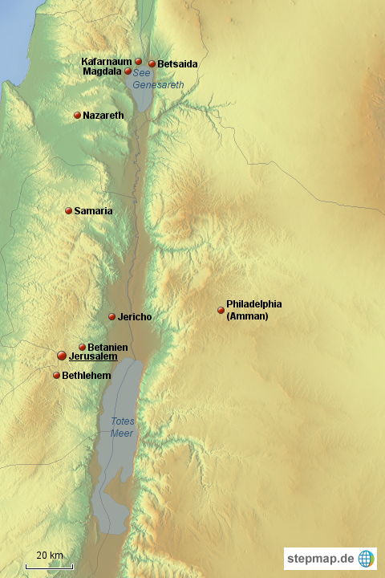

Slide 3
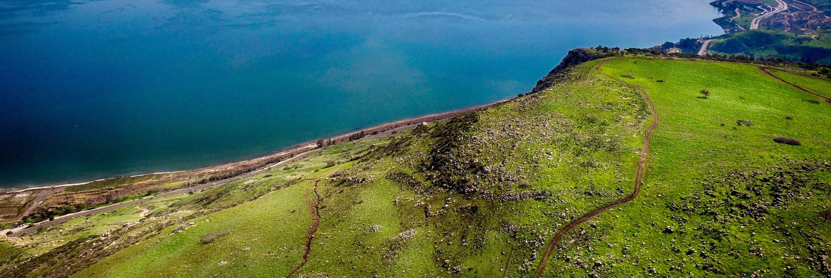
Als er aber am Galiläischen Meer entlangging, sah er Simon und Andreas, Simons Bruder, wie sie ihre Netze ins Meer warfen; denn sie waren Fischer.
Und Jesus sprach zu ihnen: Kommt, folgt mir nach; ich will euch zu Menschenfischern machen!
Und sogleich verließen sie ihre Netze und folgten ihm nach.
Markus 1,16-18

Slide 4
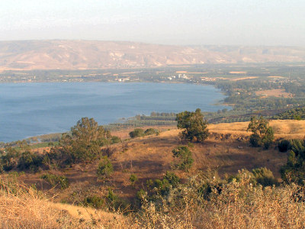
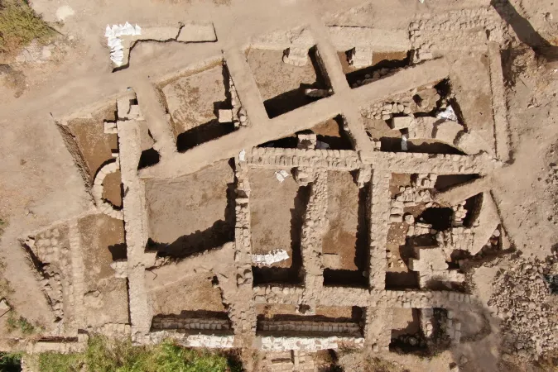

Und alsbald gingen sie aus der Synagoge und kamen in das Haus des Simon und Andreas mit Jakobus und Johannes. Mk 1,29
2022 entdecktes Haus der Brüder Simon und Andreas mit ihren Familien in Bethsaida im Norden des Sees von Genezareth (Galiläa in Israel)

Slide 5
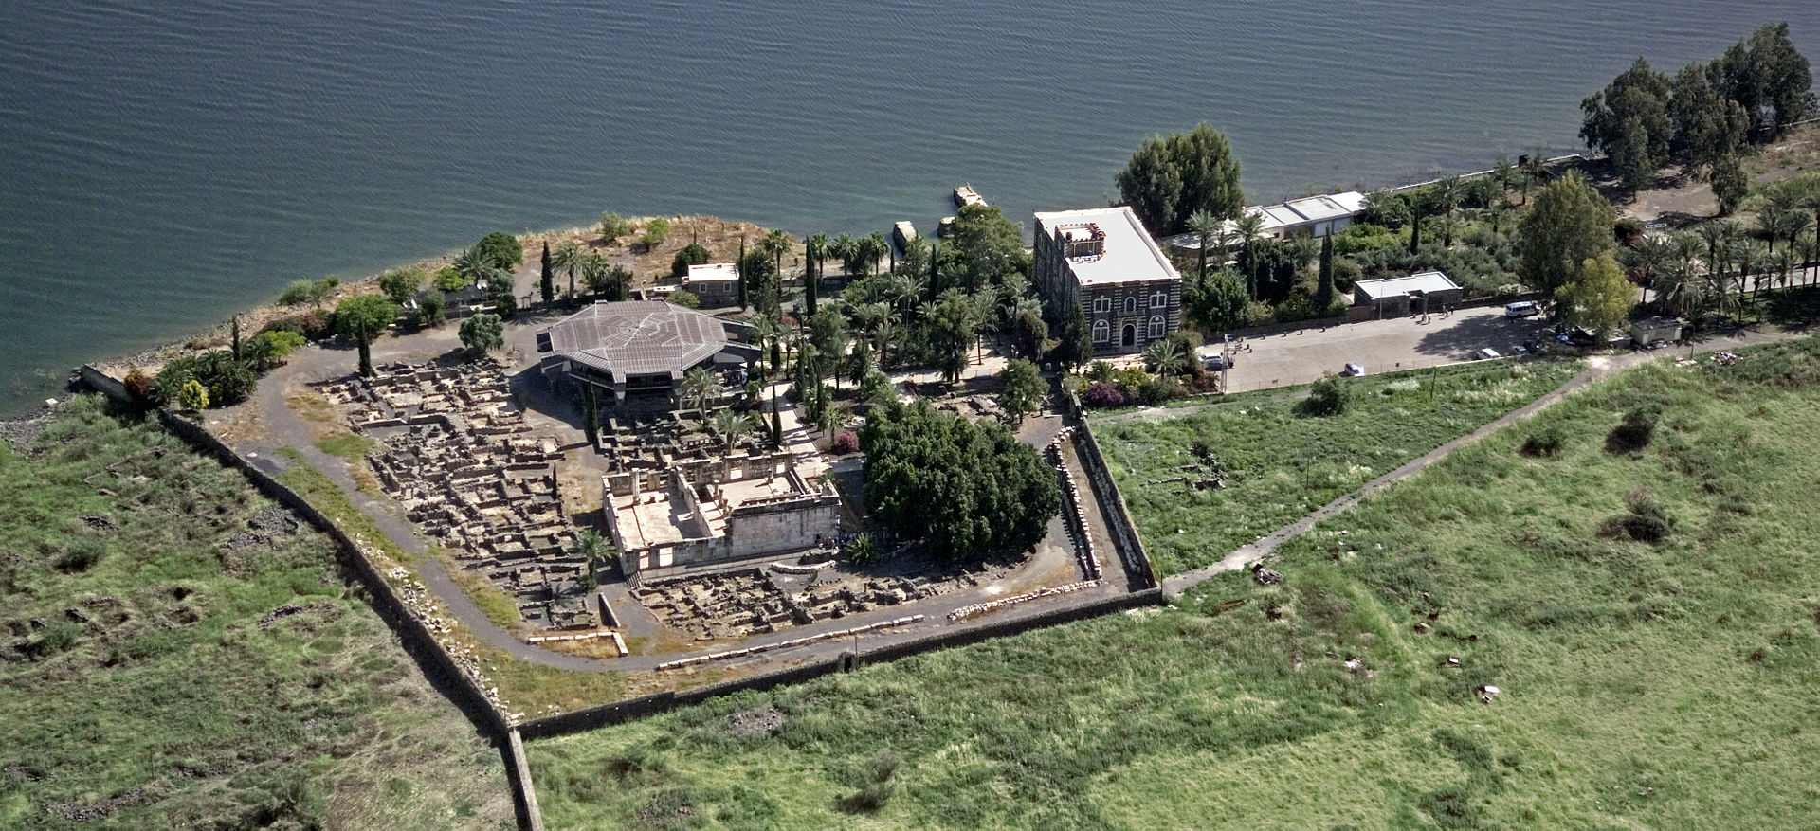
Die Schwiegermutter Simons aber lag darnieder und hatte das Fieber; und alsbald sagten sie ihm von ihr. Und er trat zu ihr, ergriff sie bei der Hand und richtete sie auf; und das Fieber verließ sie, und sie diente ihnen. Am Abend aber, da die Sonne untergegangen war, brachten sie zu ihm alle Kranken und Besessenen. Und die ganze Stadt war versammelt vor der Tür. Und er heilte viele, die an mancherlei Krankheiten litten, und trieb viele Dämonen aus und ließ die Dämonen nicht reden; denn sie kannten ihn.
Und am Morgen, noch vor Tage, stand er auf und ging hinaus. Und er ging an eine einsame Stätte und betete dort.
Und Simon und die bei ihm waren, eilten ihm nach. Und da sie ihn fanden, sprachen sie zu ihm: Jedermann sucht dich. Und er sprach zu ihnen: Lasst uns anderswohin gehen, in die nächsten Orte, dass ich auch dort predige; denn dazu bin ich gekommen.
Mk 1,30-38
Jesus in Kapernaum
Unterhalb des Betonbaus der modernen Petrus-Kirche befindet sich ein ausgegrabenes antikes Haus aus dem 1. Jhdt. n.Chr., umgeben von Kirchenmauern aus dem 4. Jhdt. Es könnte das Haus der Schwiegermutter und damit der Familie des Petrus sein.

Slide 6
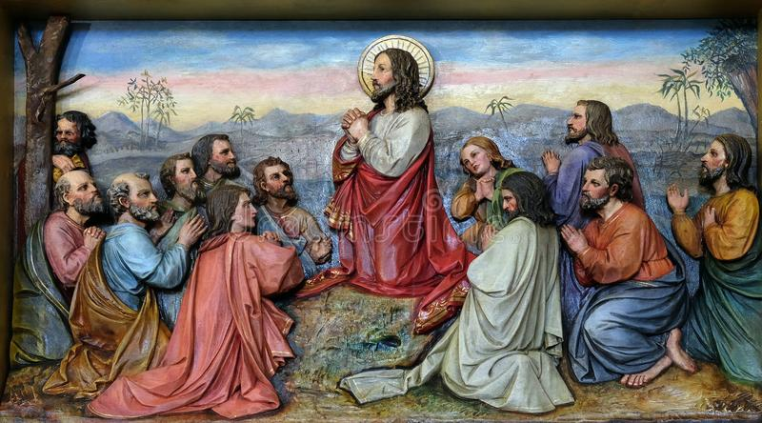
Und er ging auf einen Berg und rief zu sich, welche er wollte, und die gingen hin zu ihm. Und er setzte zwölf ein, die er auch Apostel nannte,
dass sie bei ihm sein sollten
und dass er sie aussendete zu predigen und dass sie Vollmacht hätten,
die Dämonen auszutreiben.
Und er setzte die Zwölf ein: Simon – ihm gab er den Namen Petrus – und Jakobus, den Sohn des Zebedäus, und Johannes, den Bruder des Jakobus – ihnen gab er den Namen Boanerges, das heißt: Donnersöhne –
und Andreas und Philippus und Bartholomäus und Matthäus und Thomas und Jakobus, den Sohn des Alphäus, und Thaddäus und Simon Kananäus
und Judas Iskariot, der ihn dann verriet.
Markus 3,13-19

Slide 7
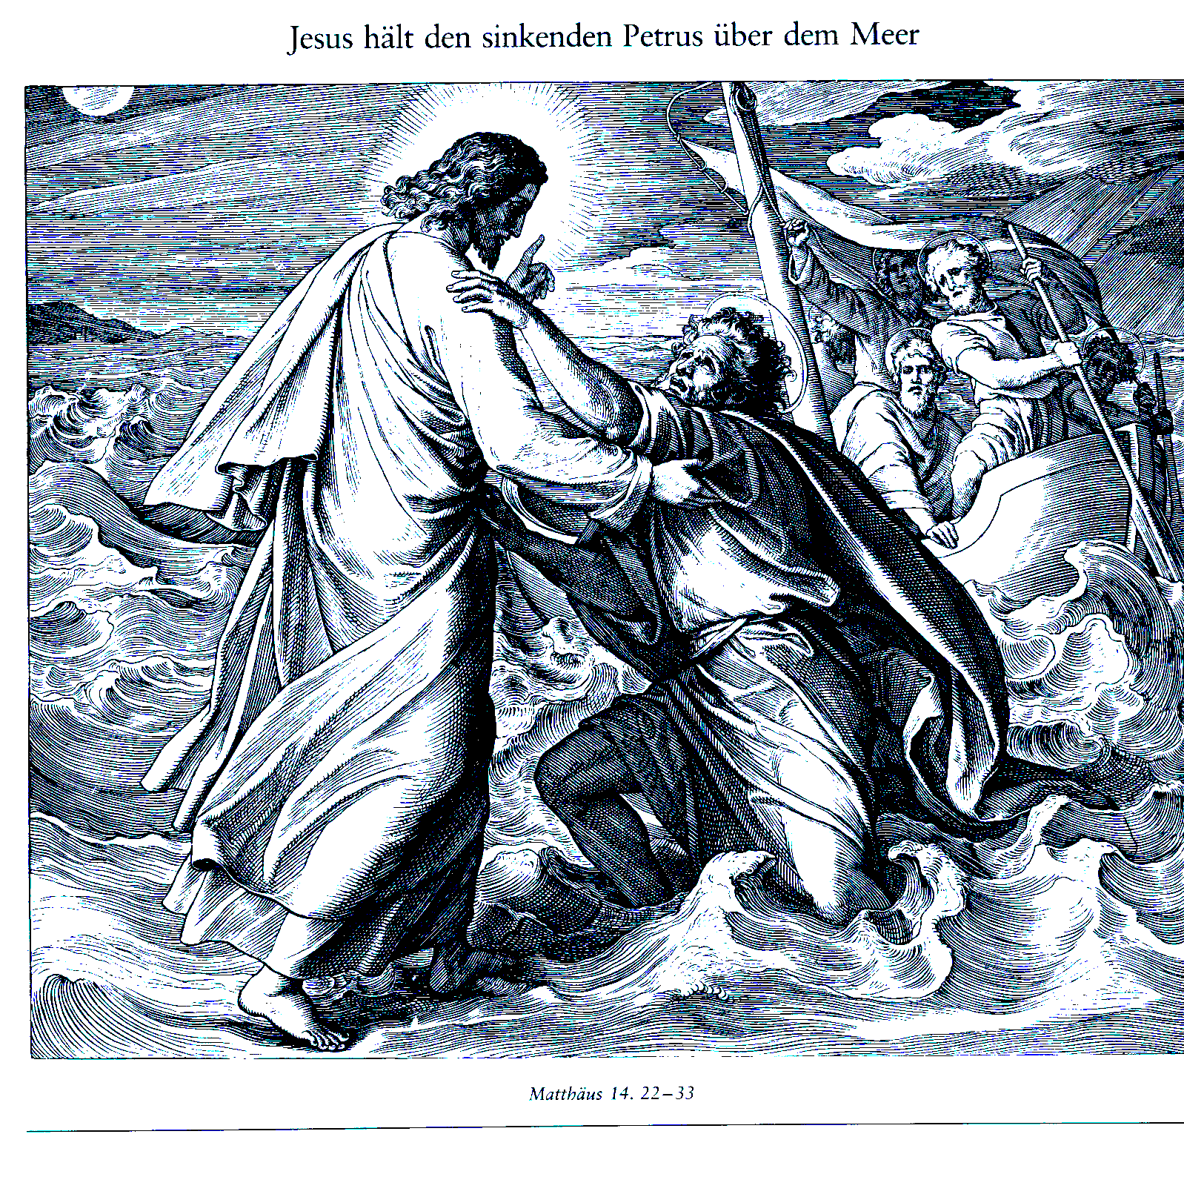
Und alsbald drängte Jesus die Jünger, in das Boot zu steigen und vor ihm ans andere Ufer zu fahren, bis er das Volk gehen ließe. Und als er das Volk hatte gehen lassen, stieg er auf einen Berg, um für sich zu sein und zu beten. Und am Abend war er dort allein. Das Boot aber war schon weit vom Land entfernt und kam in Not durch die Wellen; denn der Wind stand ihm entgegen. Aber in der vierten Nachtwache kam Jesus zu ihnen und ging auf dem Meer. Und da ihn die Jünger sahen auf dem Meer gehen, erschraken sie und riefen: Es ist ein Gespenst!, und schrien vor Furcht.
Aber sogleich redete Jesus mit ihnen und sprach: Seid getrost, ich bin's; fürchtet euch nicht! Petrus aber antwortete ihm und sprach: Herr, bist du es, so befiehl mir, zu dir zu kommen auf dem Wasser. Und er sprach: Komm her! Und Petrus stieg aus dem Boot und ging auf dem Wasser und kam auf Jesus zu. Als er aber den starken Wind sah, erschrak er und begann zu sinken und schrie: Herr, rette mich! Jesus aber streckte sogleich die Hand aus und ergriff ihn und sprach zu ihm: Du Kleingläubiger, warum hast du gezweifelt? Und sie stiegen in das Boot und der Wind legte sich. Die aber im Boot waren, fielen vor ihm nieder und sprachen: Du bist wahrhaftig Gottes Sohn!
Matthäus 14,22-33
Julius Schnorr von Carolsfeld 1851

Slide 8
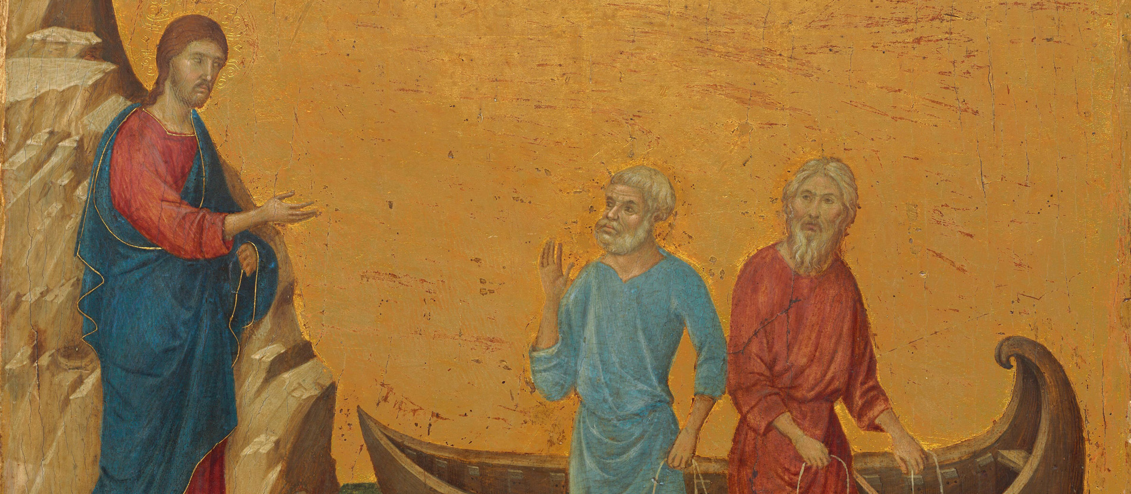
1. Was bewegt Simon (Petrus), dem anfänglichen Ruf Jesu sofort zu folgen?
Wie lässt sich das verstehen?
Kennt ihr solches auch?
Ist das gefährlich, „blinder Gehorsam“?
Was sonst könnte einen Menschen dazu bringen so zu handeln?
2. Was treibt Petrus an, unbedingt Jesus auf dem Wasser entgegengehen zu wollen?
3. Worin bestand sein „Kleinglaube?“

Slide 9

Simon „Petrus“
Teil 2
Bekennen und Verstehen: Petrus und sein Kapitän

Slide 10
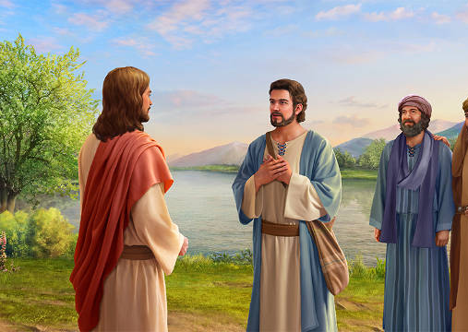
Da kam Jesus in die Gegend von Cäsarea Philippi und fragte seine Jünger und sprach: Wer sagen die Leute, dass der Menschensohn sei? Sie sprachen: Einige sagen, du seist Johannes der Täufer, andere, du seist Elia, wieder andere, du seist Jeremia oder einer der Propheten.
Er sprach zu ihnen: Wer sagt denn ihr, dass ich sei?
Da antwortete Simon Petrus und sprach: Du bist der Christus, des lebendigen Gottes Sohn!
Matthäus 16,13-16

Slide 11
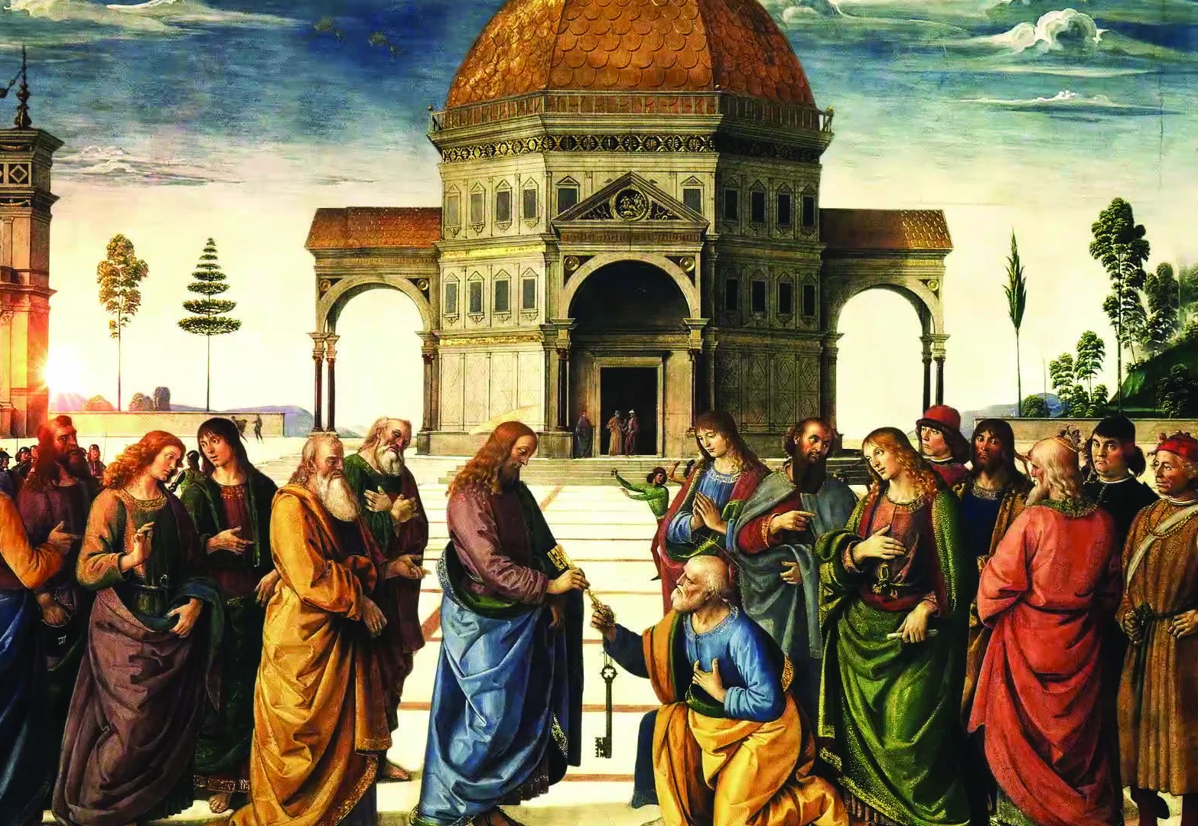
Und Jesus antwortete und sprach zu ihm: Selig bist du, Simon, Jonas Sohn; denn Fleisch und Blut haben dir das nicht offenbart, sondern mein Vater im Himmel. Und ich sage dir auch: Du bist Petrus, und auf diesen Felsen will ich meine Gemeinde bauen, und die Pforten der Hölle sollen sie nicht überwältigen. Ich will dir die Schlüssel des Himmelreichs geben: Was du auf Erden binden wirst, soll auch im Himmel gebunden sein, und was du auf Erden lösen wirst, soll auch im Himmel gelöst sein. Da gebot er den Jüngern, niemandem zu sagen, dass er der Christus sei.
Mt 16,17-20

Slide 12
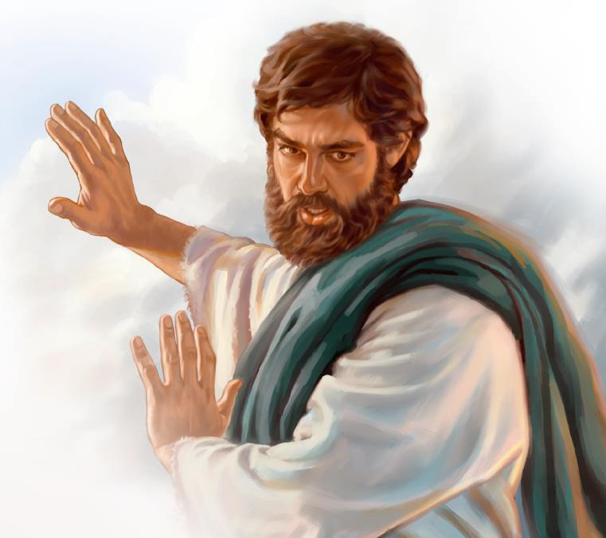
Seit der Zeit fing Jesus an, seinen Jüngern zu zeigen, dass er nach Jerusalem gehen und viel leiden müsse von den Ältesten und Hohenpriestern und Schriftgelehrten und getötet werden und am dritten Tage auferstehen.
Und Petrus nahm ihn beiseite und fuhr ihn an und sprach: Gott bewahre dich, Herr! Das widerfahre dir nur nicht!
Er aber wandte sich um und sprach zu Petrus: Geh weg von mir, Satan! Du bist mir ein Ärgernis; denn du meinst nicht, was göttlich, sondern was menschlich ist.
Mt 16,21-23

Slide 13
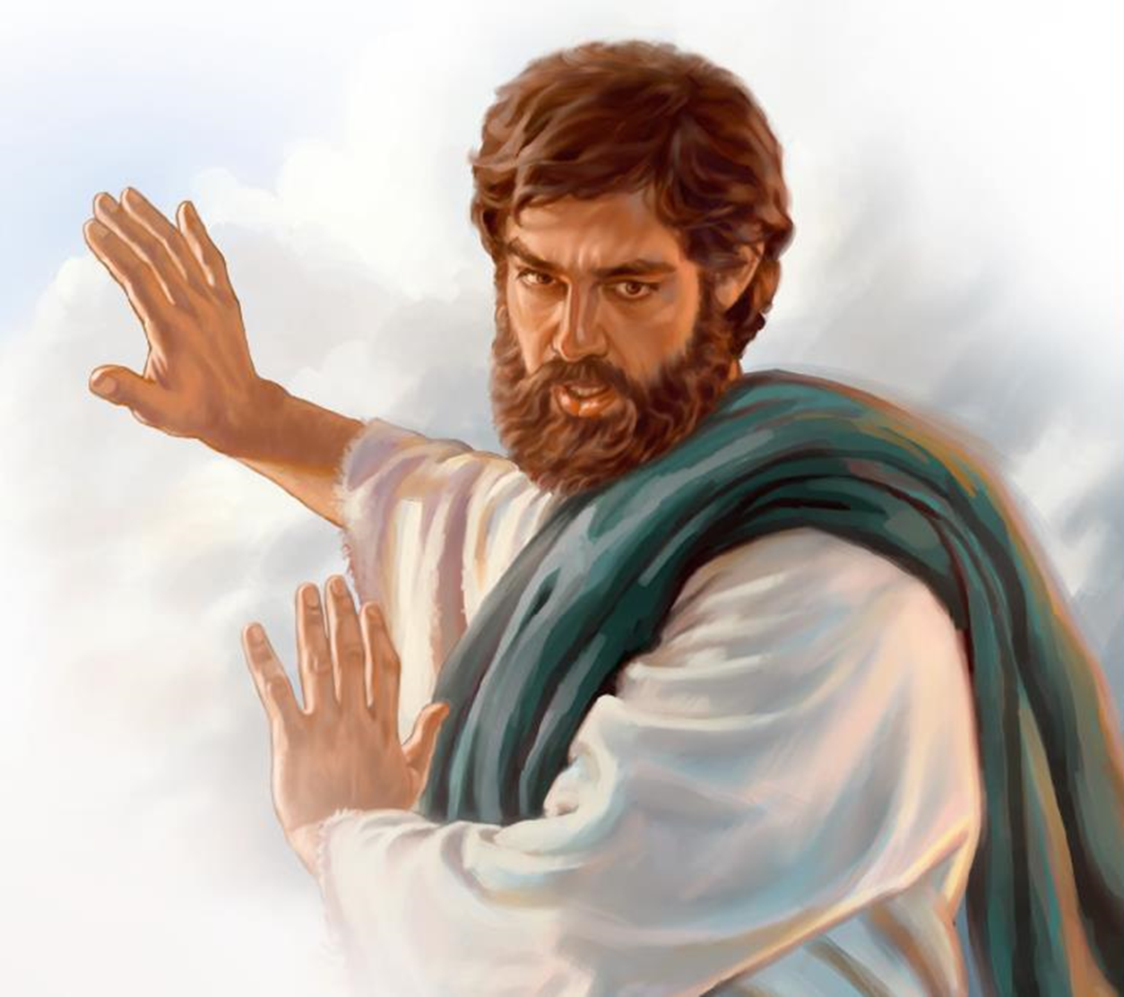
Warum fragt Jesus erst, was „die Leute“ über ihn denken und dann, was seine Jünger von ihm halten?
Was bedeutet es, sich zu jemandem zu bekennen?
Was bedeutet in den Augen des Petrus, sich zu Jesus als dem „Christus“ zu bekennen?
Wie können wir das harte Wort Jesu vom „Satan“ verstehen?

Slide 14

Simon „Petrus“
Teil 3
Untergang und neues Vertrauen

Slide 15
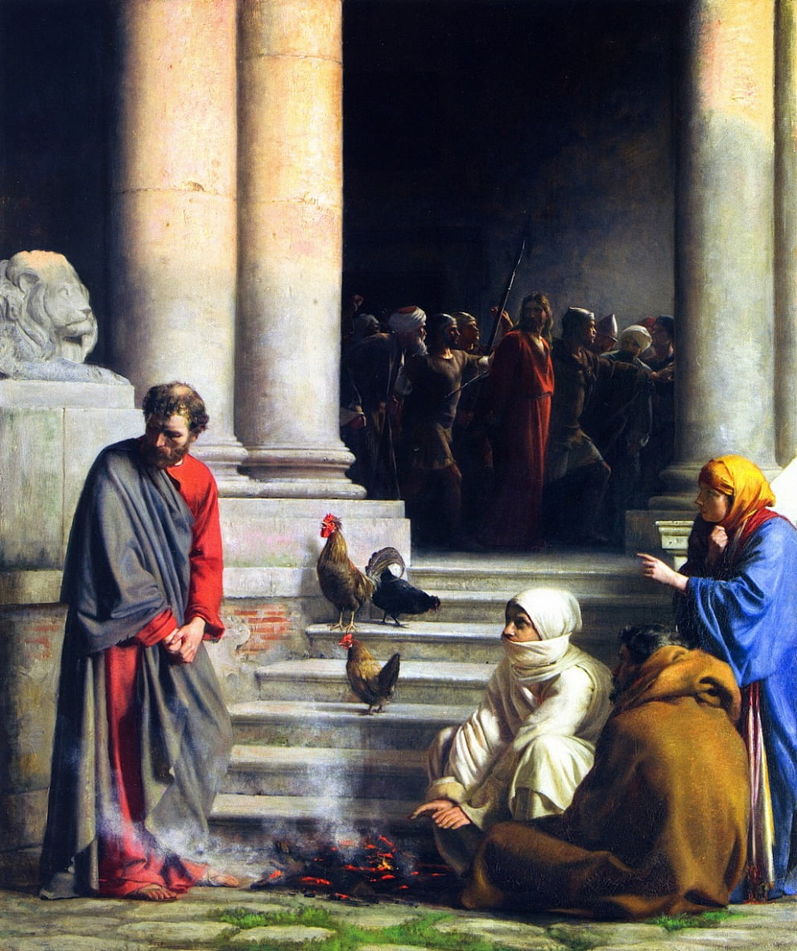
Und Jesus sprach zu ihnen: Ihr werdet alle Ärgernis nehmen; denn es steht geschrieben: »Ich werde den Hirten schlagen, und die Schafe werden sich zerstreuen.« Wenn ich aber auferstanden bin, will ich vor euch hingehen nach Galiläa. Petrus aber sagte zu ihm: Wenn auch alle Ärgernis nehmen, so doch ich nicht! Und Jesus sprach zu ihm: Wahrlich, ich sage dir: Heute, in dieser Nacht, ehe denn der Hahn zweimal kräht, wirst du mich dreimal verleugnen. Er aber redete noch weiter: Auch wenn ich mit dir sterben müsste, werde ich dich nicht verleugnen! Das Gleiche sagten sie alle.
Markus 14,26-31
Und Petrus war unten im Hof. Da kam eine von den Mägden des Hohenpriesters; und als sie Petrus sah, wie er sich wärmte, schaute sie ihn an und sprach: Und du warst auch mit dem Jesus von Nazareth. Er leugnete aber und sprach: Ich weiß nicht und verstehe nicht, was du sagst. Und er ging hinaus in den Vorhof, und der Hahn krähte. Und die Magd sah ihn und fing abermals an, denen zu sagen, die dabeistanden: Dieser ist einer von denen. Und er leugnete abermals. Und nach einer kleinen Weile sprachen die, die dabeistanden, abermals zu Petrus: Wahrhaftig, du bist einer von denen; denn du bist auch ein Galiläer. Er aber fing an, sich zu verfluchen und zu schwören: Ich kenne den Menschen nicht, von dem ihr redet. Und alsbald krähte der Hahn zum zweiten Mal. Da gedachte Petrus an das Wort, das Jesus zu ihm gesagt hatte: Ehe der Hahn zweimal kräht, wirst du mich dreimal verleugnen. Und er fing an zu weinen.
Mk 14,66-72

Slide 16
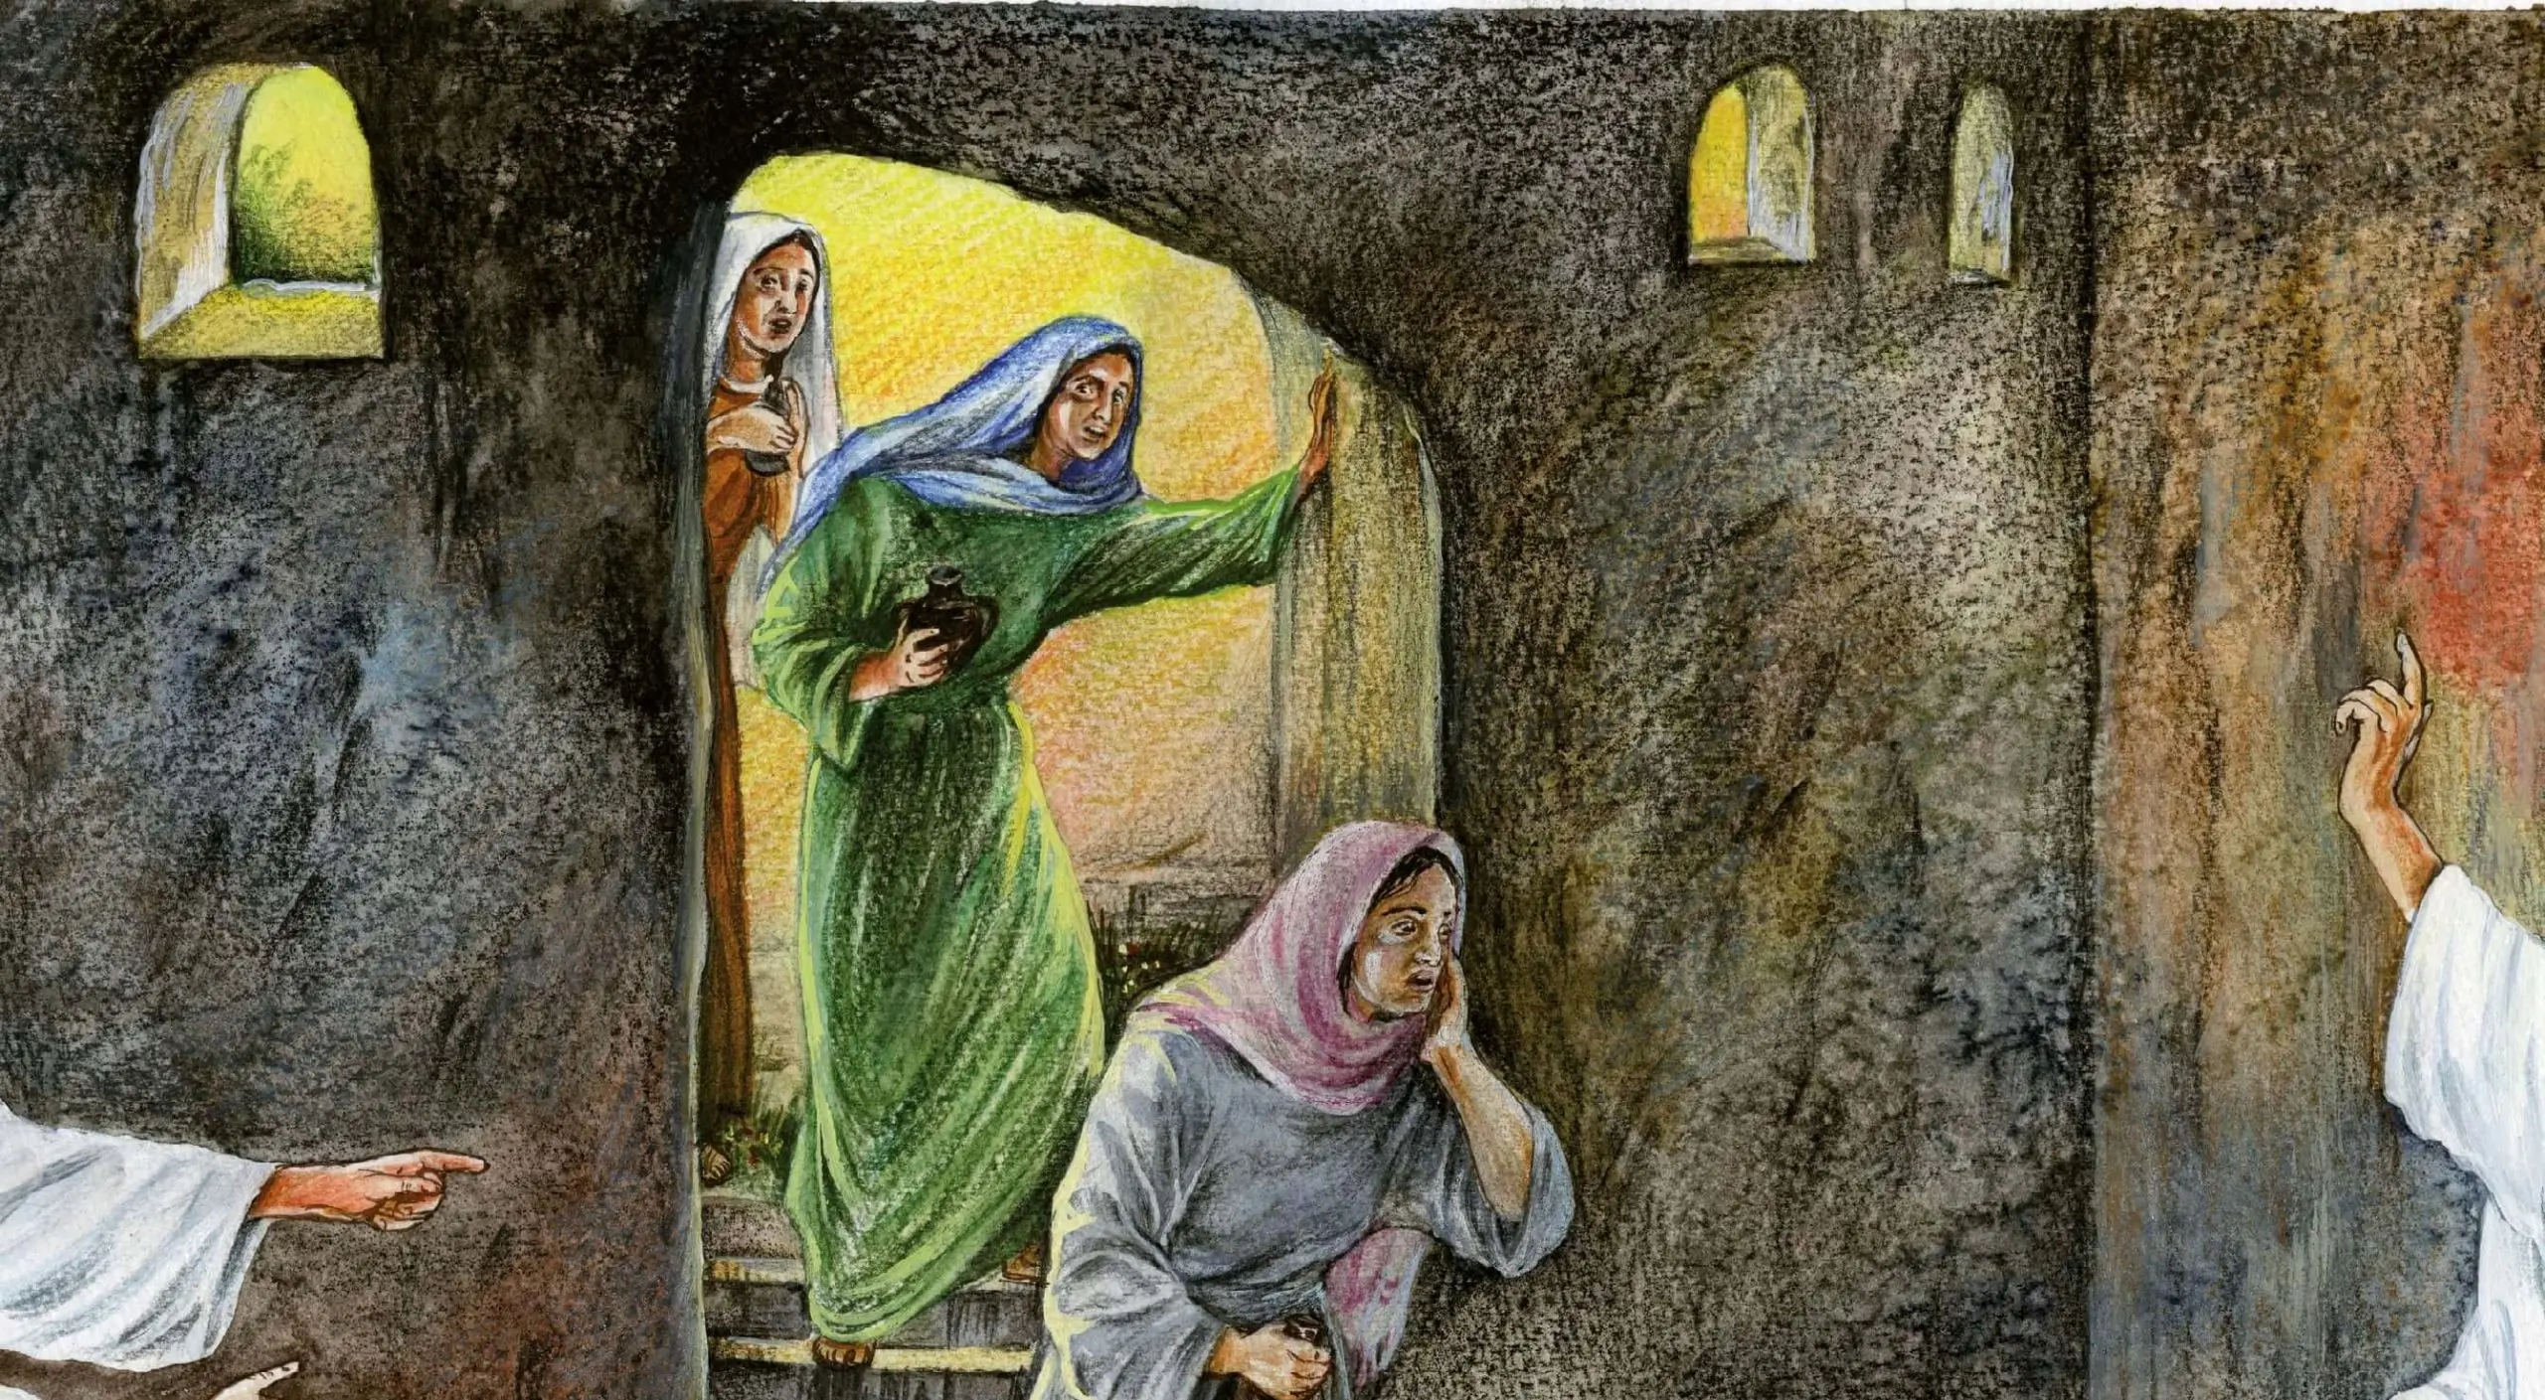
Und als der Sabbat vergangen war, kauften Maria Magdalena und Maria, die Mutter des Jakobus, und Salome wohlriechende Öle, um hinzugehen und ihn zu salben. Und sie kamen zum Grab am ersten Tag der Woche, sehr früh, als die Sonne aufging. Und sie sprachen untereinander: Wer wälzt uns den Stein von des Grabes Tür? Und sie sahen hin und wurden gewahr, dass der Stein weggewälzt war; denn er war sehr groß. Und sie gingen hinein in das Grab und sahen einen Jüngling zur rechten Hand sitzen, der hatte ein langes weißes Gewand an, und sie entsetzten sich. Er aber sprach zu ihnen: Entsetzt euch nicht! Ihr sucht Jesus von Nazareth, den Gekreuzigten. Er ist auferstanden, er ist nicht hier. Siehe da die Stätte, wo sie ihn hinlegten. Geht aber hin und sagt seinen Jüngern und Petrus, dass er vor euch hingeht nach Galiläa; da werdet ihr ihn sehen, wie er euch gesagt hat. Und sie gingen hinaus und flohen von dem Grab; denn Zittern und Entsetzen hatte sie ergriffen. Und sie sagten niemand etwas; denn sie fürchteten sich.
Markus 16,1-8

Slide 17
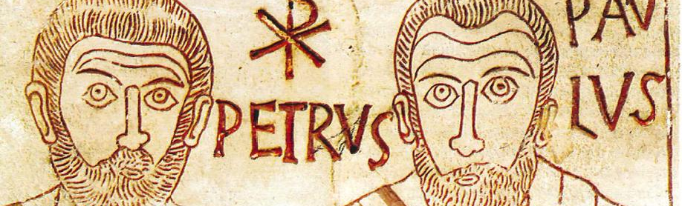
Petrus und Paulus als Märtyrer, Wandzeichnung in einer Katakome in Rom
Als sie gegessen hatten, sagte Jesus zu Simon Petrus: Simon, Sohn des Johannes, liebst du mich mehr als diese? Er antwortete ihm: Ja, Herr, du weißt, dass ich dich liebe. Jesus sagte zu ihm: Weide meine Lämmer! Zum zweiten Mal fragte er ihn: Simon, Sohn des Johannes, liebst du mich? Er antwortete ihm: Ja, Herr, du weißt, dass ich dich liebe. Jesus sagte zu ihm: Weide meine Schafe! Zum dritten Mal fragte er ihn: Simon, Sohn des Johannes, liebst du mich? Da wurde Petrus traurig, weil Jesus ihn zum dritten Mal gefragt hatte: Liebst du mich? Er gab ihm zur Antwort: Herr, du weißt alles; du weißt, dass ich dich liebe. Jesus sagte zu ihm: Weide meine Schafe! Amen, amen, ich sage dir: Als du jünger warst, hast du dich selbst gegürtet und gingst, wohin du wolltest. Wenn du aber alt geworden bist, wirst du deine Hände ausstrecken und ein anderer wird dich gürten und dich führen, wohin du nicht willst. Das sagte Jesus, um anzudeuten, durch welchen Tod er Gott verherrlichen werde. Nach diesen Worten sagte er zu ihm: Folge mir nach!
Johannes 21,15-19

Slide 18
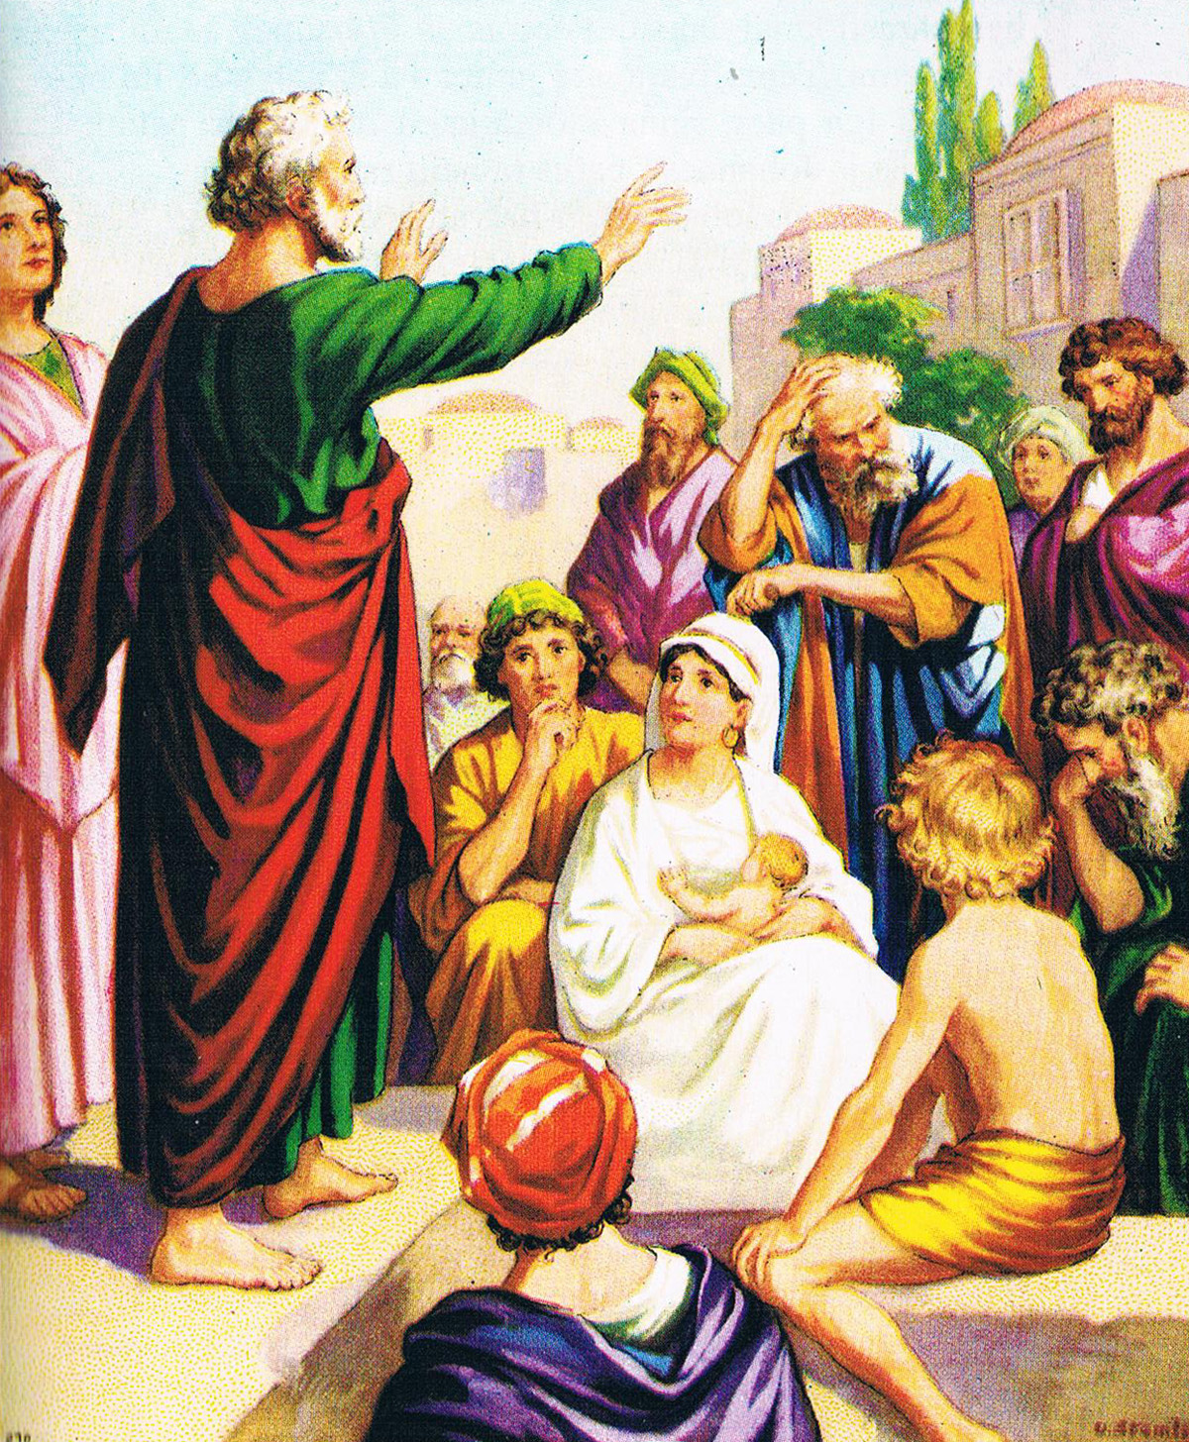
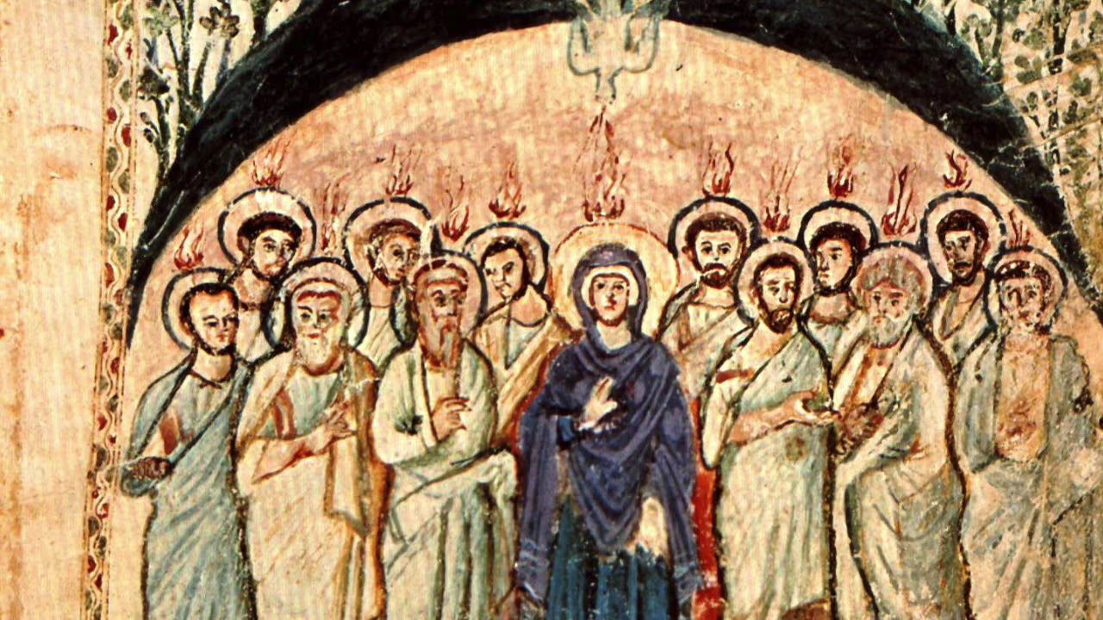
Da trat Petrus auf mit den Elf, erhob seine Stimme und redete zu ihnen: Ihr Juden, und alle, die ihr in Jerusalem wohnt, das sei euch kundgetan, vernehmt meine Worte! Denn diese sind nicht betrunken, wie ihr meint, ist es doch erst die dritte Stunde des Tages; sondern das ist’s, was durch den Propheten Joel gesagt worden ist: »Und es soll geschehen in den letzten Tagen, spricht Gott, da will ich ausgießen von meinem Geist auf alles Fleisch; und eure Söhne und eure Töchter sollen weissagen, und eure Jünglinge sollen Gesichte sehen, und eure Alten sollen Träume haben; und auf meine Knechte und auf meine Mägde will ich in jenen Tagen von meinem Geist ausgießen [...] Apostelgeschichte 2,14 ff.

Slide 19
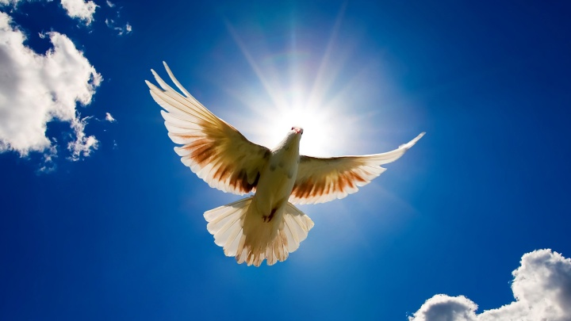
Ihr Männer [und Frauen] von Israel, hört diese Worte: Jesus von Nazareth, von Gott unter euch ausgewiesen durch mächtige Taten und Wunder und Zeichen, die Gott durch ihn in eurer Mitte getan hat, wie ihr selbst wisst – diesen Mann, der durch Gottes Ratschluss und Vorsehung dahingegeben war, habt ihr durch die Hand der Ungerechten ans Kreuz geschlagen und umgebracht. Den hat Gott auferweckt und hat ihn befreit aus den Wehen des Todes, denn es war unmöglich, dass er vom Tod festgehalten wurde.
Apostelgeschichte 2,22-24

Slide 20
Danke für euer Interesse
und den tosenden Applaus!
Verfasst für „Sankt Peter“ 2023, B.V.

